Slide 1


부산대학교 수학과
201511145
차유빈

Slide 2

목차
기업 소개
업무 내용

Slide 3
기업 소개

Slide 4
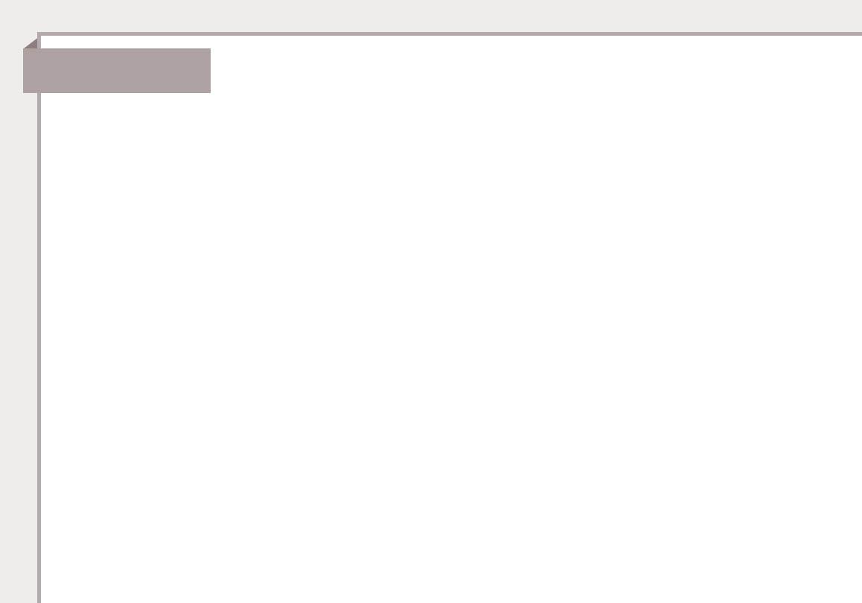
Introduction
T-Brothers Food & Trading Ltd.
1995년 설립된 식품 도매 회사
김치를 포함한 다양한 한국 상품들을 한인 커뮤니티와 캐나다 전역 주요 식료품점
(Costco, T&T, Save on Foods, Fairway, etc)에 공급
고객 삶의 질 개선과 웰빙을 위해 가전제품(Dimchae-Kimchi refrigerator, Lihom-rice cooker, Wongjin-water purifier) 공급

Slide 5
업무 내용

Slide 6
#Project
Weekly Flyer Management System
개발 Tool : HTML & CSS & Jquery
주간광고 가격 선정 전, 경쟁사 가격을 확인하는 목적
주간광고 품목 신청 및 컨펌을 위한 목적
T-Brothers, Manna에서 소매점 판매수량을 확인하기 위한 데이터 제공

Slide 7
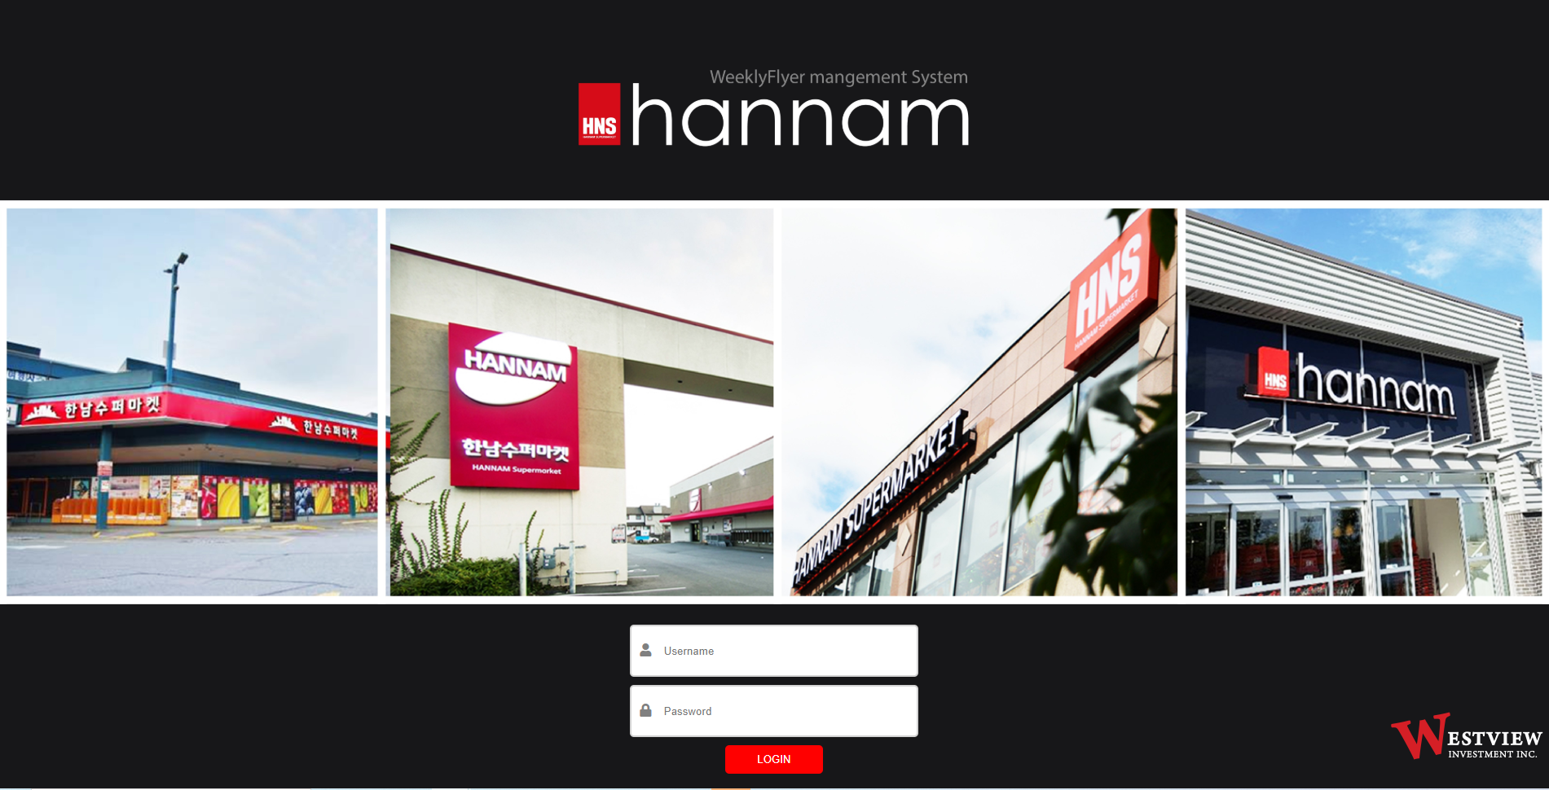

Slide 8
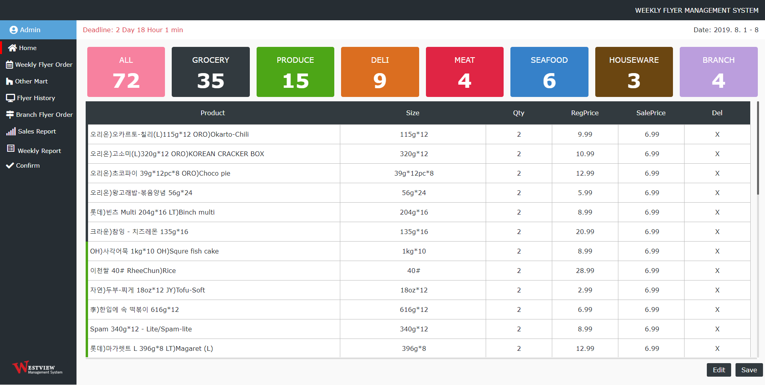

Slide 9
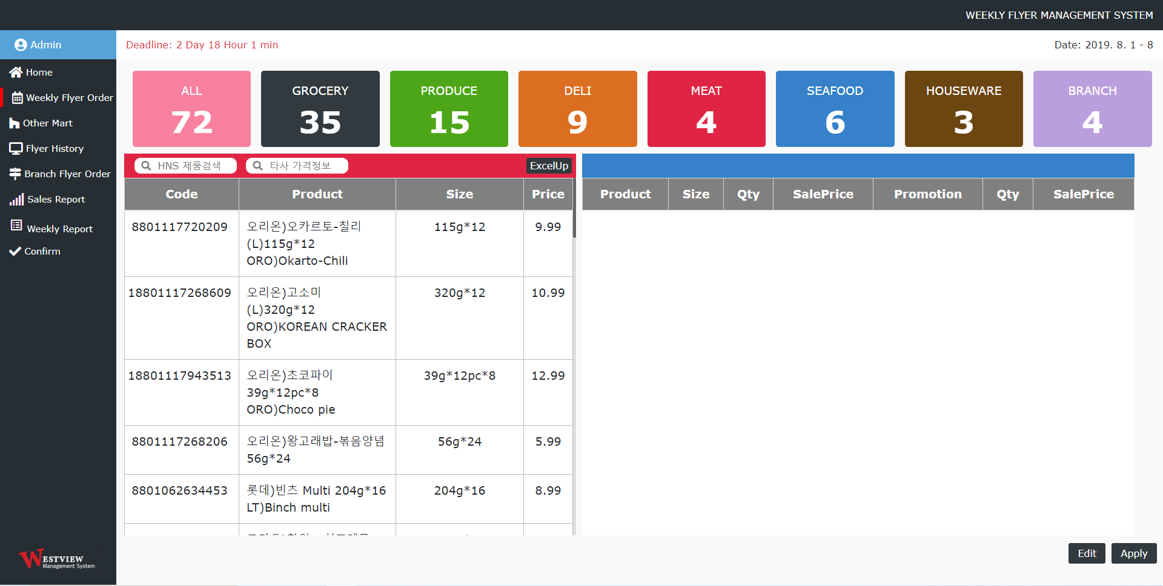

Slide 10
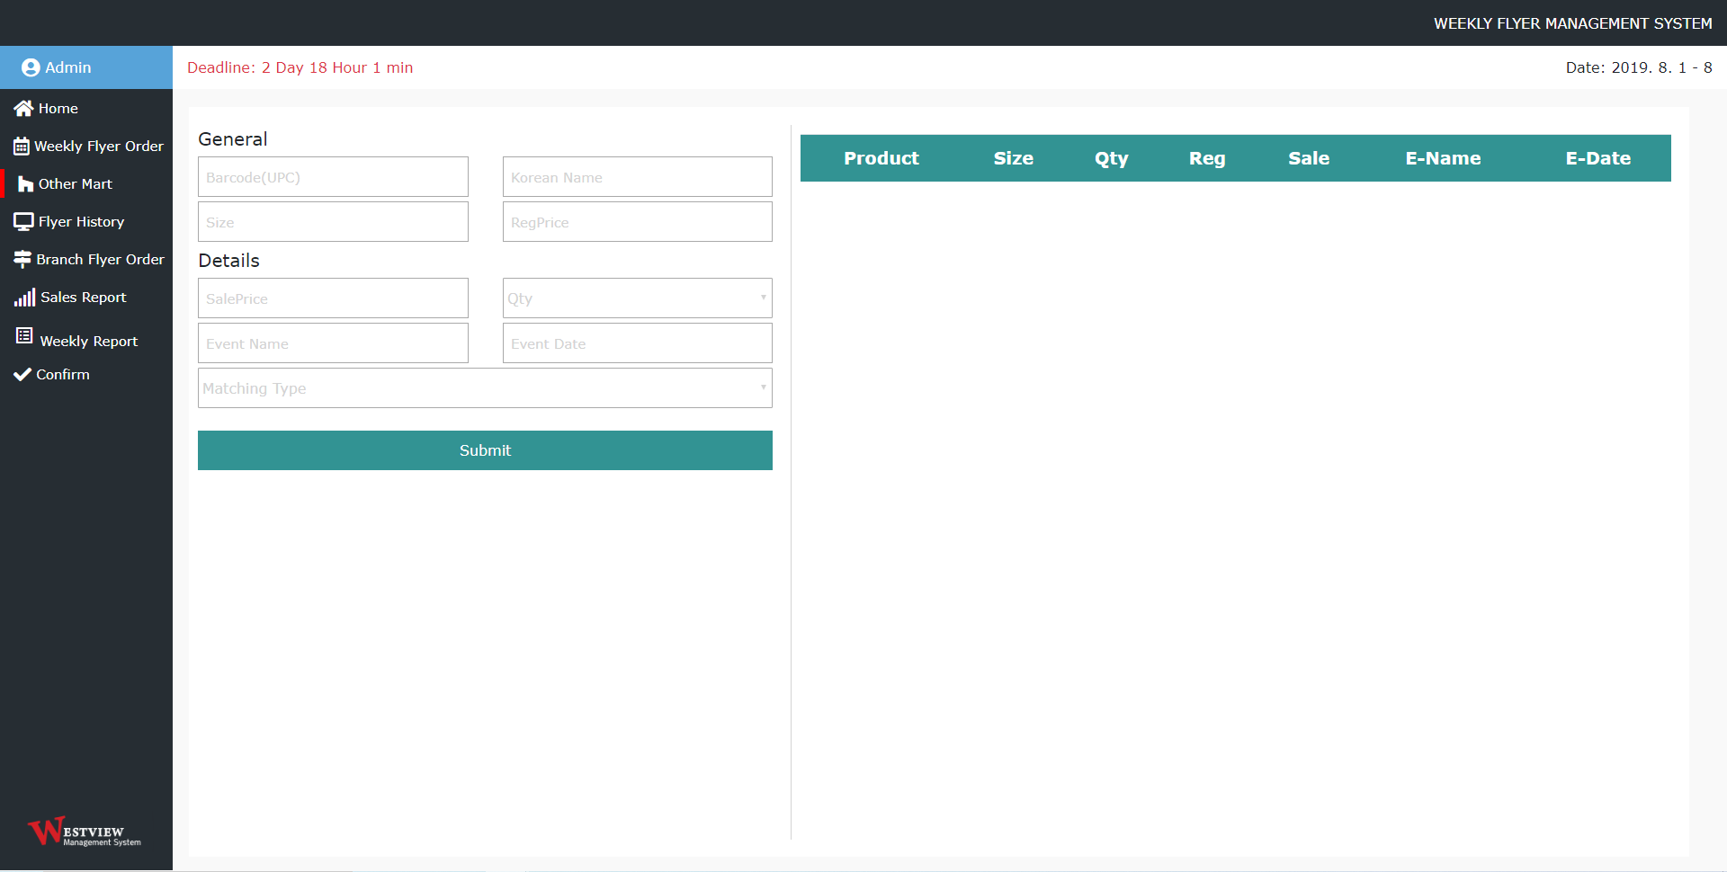

Slide 11
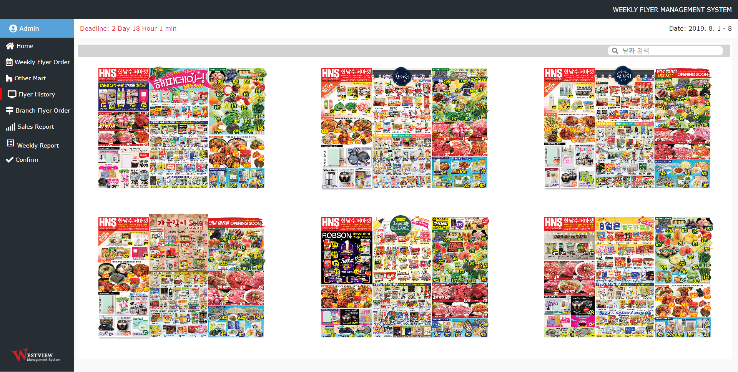

Slide 12
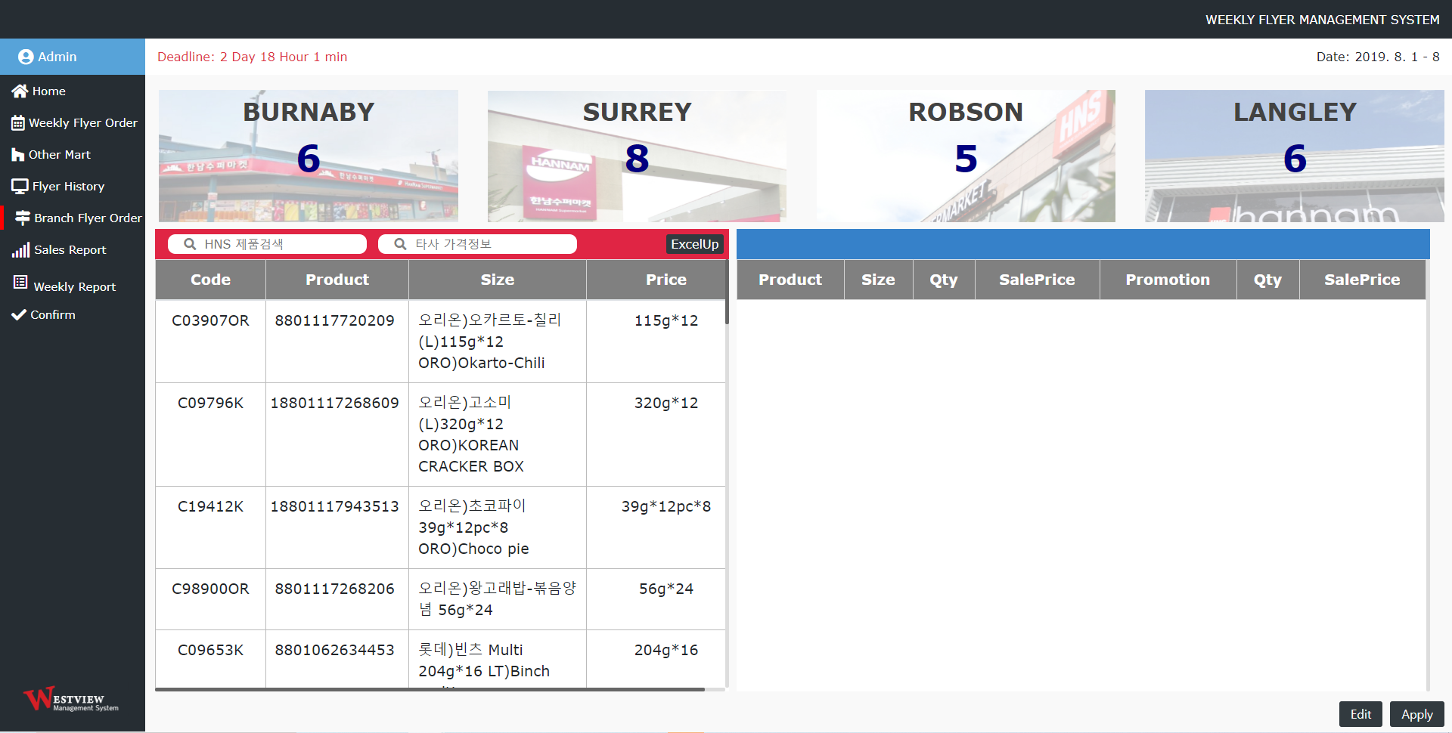

Slide 13
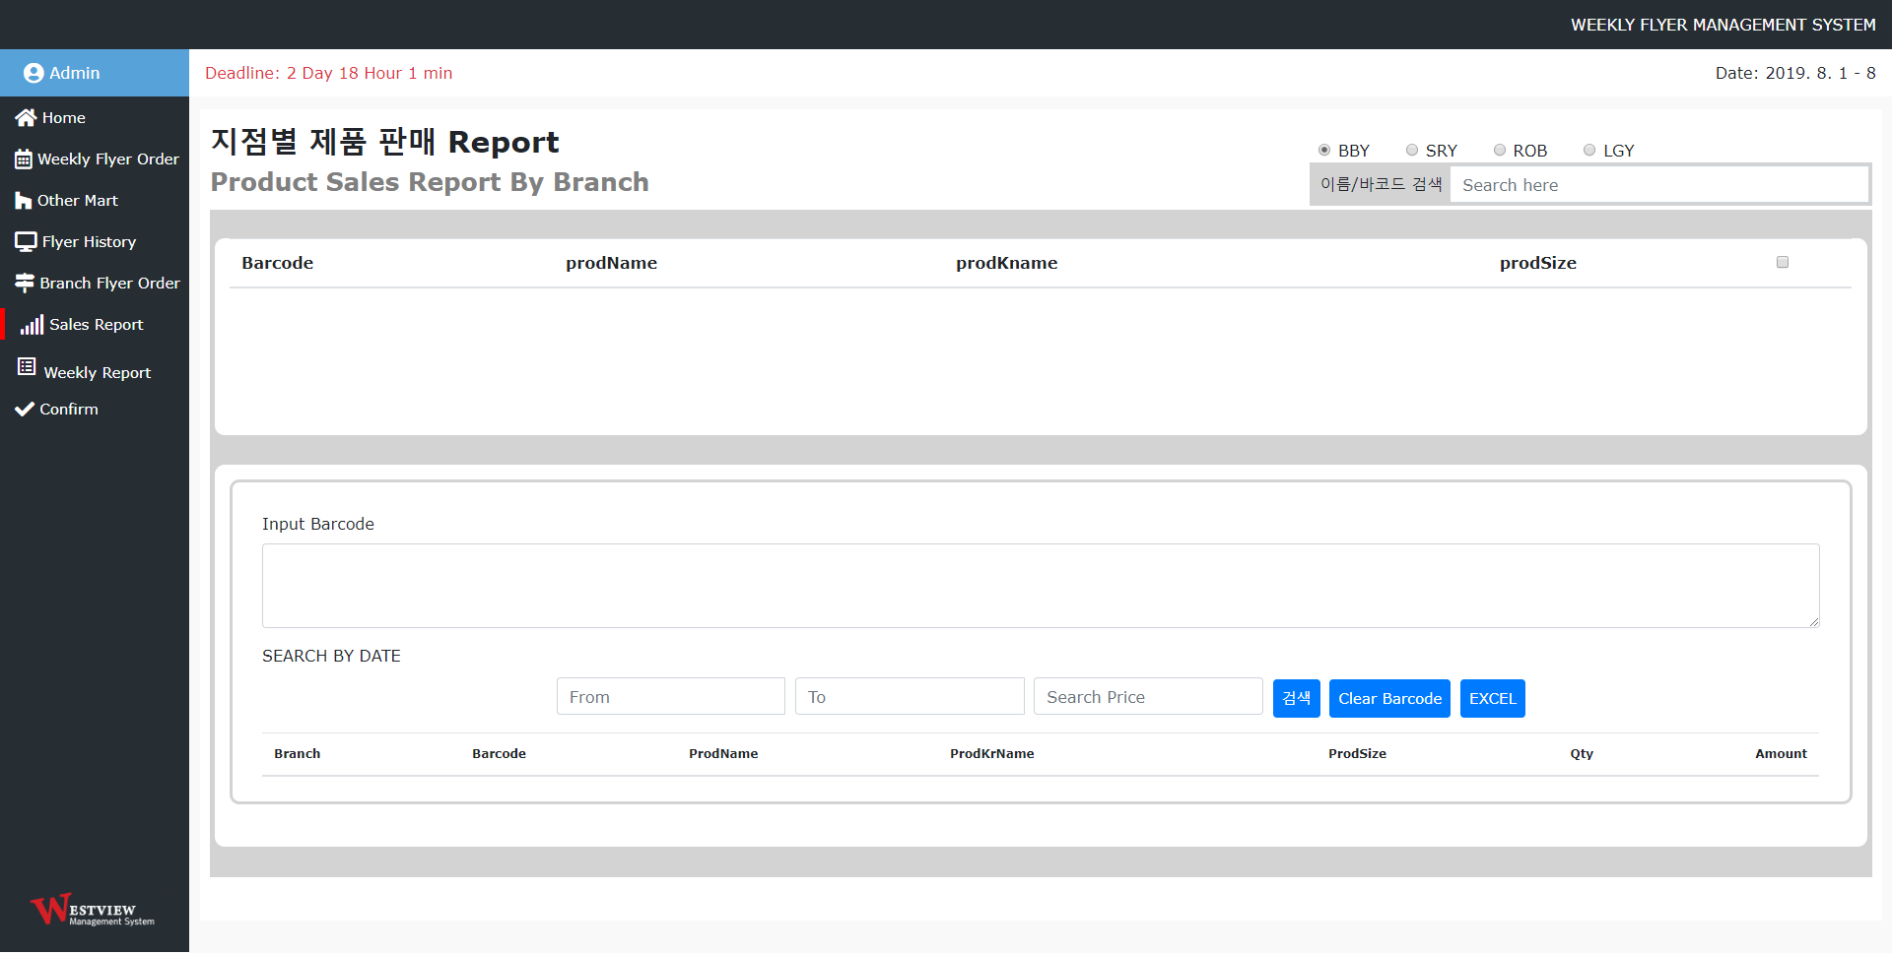

Slide 14
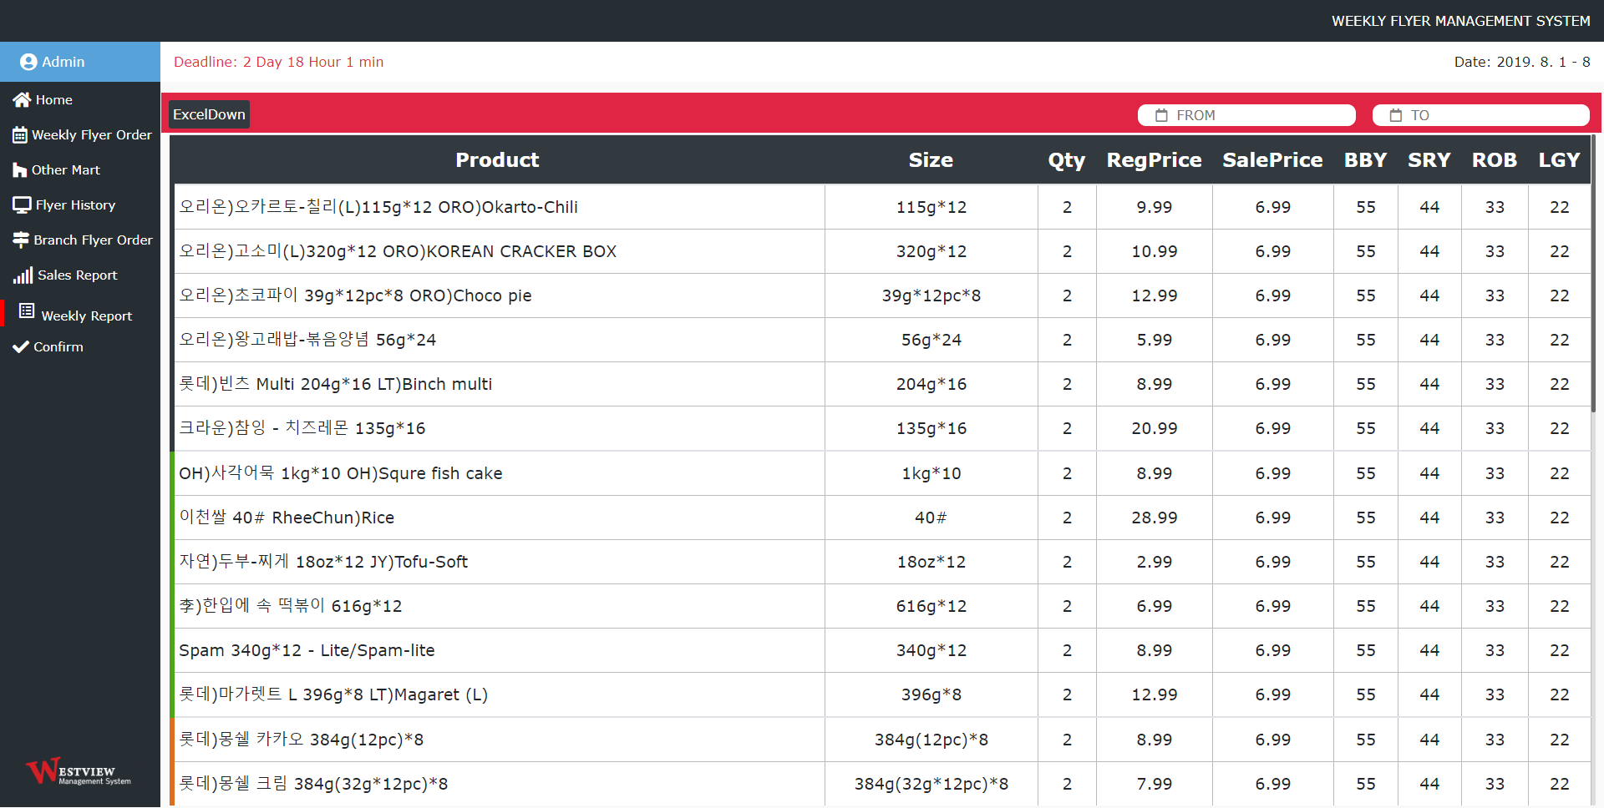

Slide 15
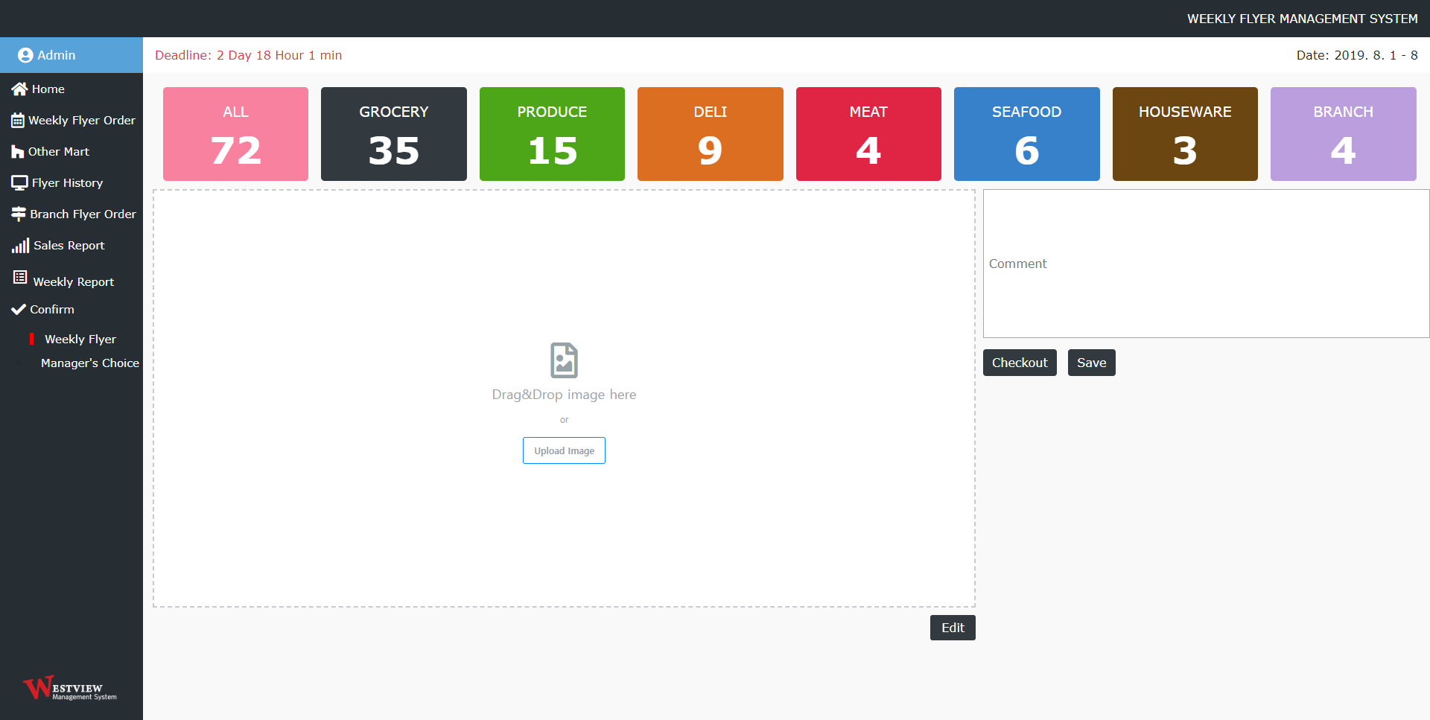

Slide 16
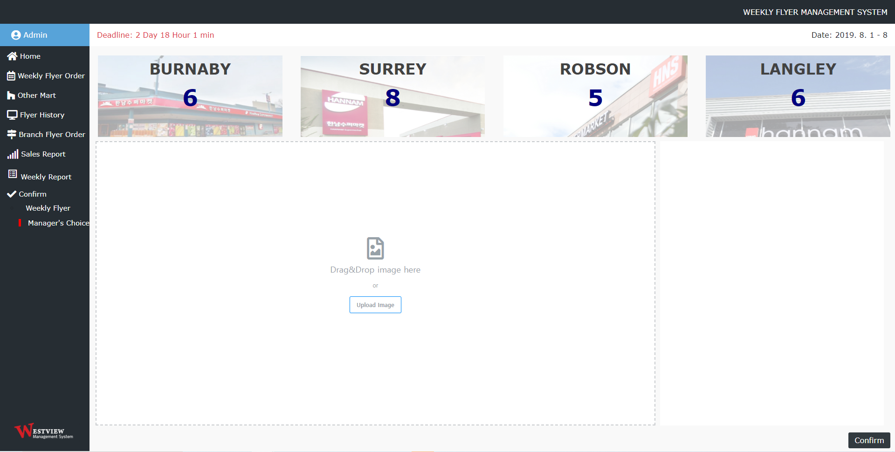

Slide 17
The end

